Slide 1
Cloud Computing

Slide 2

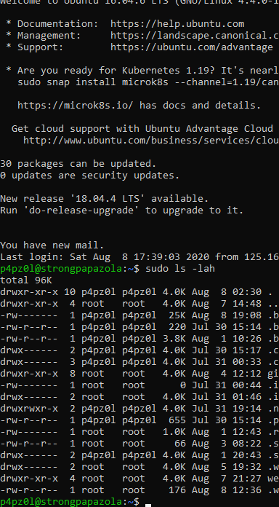
HELLO!
Saya Muhammad Bintang Cahya Putra
You can find me at @strongpapazola_ github.com/strongpapazola

Slide 3
Pengertian
Sederhananya, cloud computing (komputasi awan) adalah metode penyampaian berbagai layanan melalui internet. Sumber daya yang dimaksud contohnya adalah aplikasi seperti penyimpanan data, server, database, jaringan, dan perangkat lunak.
Daripada menyimpan banyak file di hard drive atau penyimpanan lokal di komputer atau handphone, penyimpanan berbasis cloud memungkinkan Anda menyimpan file selama Anda memiliki akses ke internet.

Slide 4
Pengertian
Dinamakan cloud computing karena informasi yang diakses secara remote di “awan” atau ruangan virtual. Perusahaan-perusahaan yang menyediakan layanan cloud, memungkinkan para penggunanya menyimpan file dan aplikasi dari server jarak jauh. Mereka juga bisa mengaksesnya asalkan ada sambungan internet. Ini berarti, seorang pengguna tidak perlu berada di tempat tertentu untuk mendapatkan akses file-nya.

Slide 5
Deployment Models
Cloud computing bisa bersifat public atau private. Public cloud menyediakan layanannya secara publik di internet. Sementara di lain sisi, private cloud hanya menyediakan layanannya ke orang-orang tertentu. Juga ada opsi hybrid, yang mengombinasikan baik public cloud maupun private cloud.

Slide 6
Services Models
Software-as-a-service (SaaS) melibatkan suatu lisensi aplikasi perangkat lunak kepada penggunanya. Lisensi ini biasanya diberikan melalui metode pay-as-you-go atau on-demand. Tipe seperti ini bisa ditemukan di Microsoft Office’s 365
Platform-as-a-service (PaaS) disebut-sebut sebagai yang paling kompleks. PaaS hampir mirip dengan SaaS, tapi perbedaan paling besarnya adalah, alih-alih mengirim suatu perangkat lunak via online, PaaS sebenarnya adalah platform untuk membuat perangkat lunak yang dikirimkan melalui internet. Contoh dari PaaS seperti Salesforce.com dan Heroku.
Infrastructure-as-a-service (IaaS) melibatkan metode untuk mengirimkan suatu file dari sistem operasi ke server dan penyimpanan, melalui konektivitas berbasis IP sebagai bagian dari layanan on-demand. Klien jadi tidak perlu membeli perangkat lunak atau server. Contoh populer dari tipe ini adalah Public Cloud dari Indonesian Cloud dan Microsoft Azure.

Slide 7
Keuntungan Menggunakan Cloud Computing
Cloud computing bukan sekadar bisa mengakses file secara remote. Berkat cloud computing, penggunanya dapat mengecek email di komputer mana pun, atau bahkan menyimpan serta mengakses file dari mana pun seperti Dropbox atau Google Drive.

Slide 8
THANKS!
Any questions?
You can find me at:
@strongpapazola
https://strongpapazola.site

Slide 9
The quieter you become, The more you can hear.
‘’Ram Dass

Slide 10

Daftar Pusaka
https://www.nuharborsecurity.com/ubuntu-server-hardening-guide-2/
For PowerPoint and Google Slides
100% free for personal or commercial use
Ready to use, professional and customizable
Blow your audience away with attractive visuals

Slide 11
BIG CONCEPT
Bring the attention of your audience over a key concept using icons or illustrations

Slide 12
SlidesCarnival icons are editable shapes.
This means that you can:
Resize them without losing quality.
Change fill color and opacity.
Change line color, width and style.
Isn’t that nice? :)
Examples:

Slide 13
Diagrams and infographics

Slide 14
😉
Now you can use any emoji as an icon!
And of course it resizes without losing quality and you can change the color.
How? Follow Google instructions https://twitter.com/googledocs/status/730087240156643328
✋👆👉👍👤👦👧👨👩👪💃🏃💑💸💎🐋✍️❤😂😉😋😒😭👶😸🐟🍒🍔💣📌📖🔨🎃🎈🎨🏈🏰🌏🔌🔑 and many more...

